Slide 1
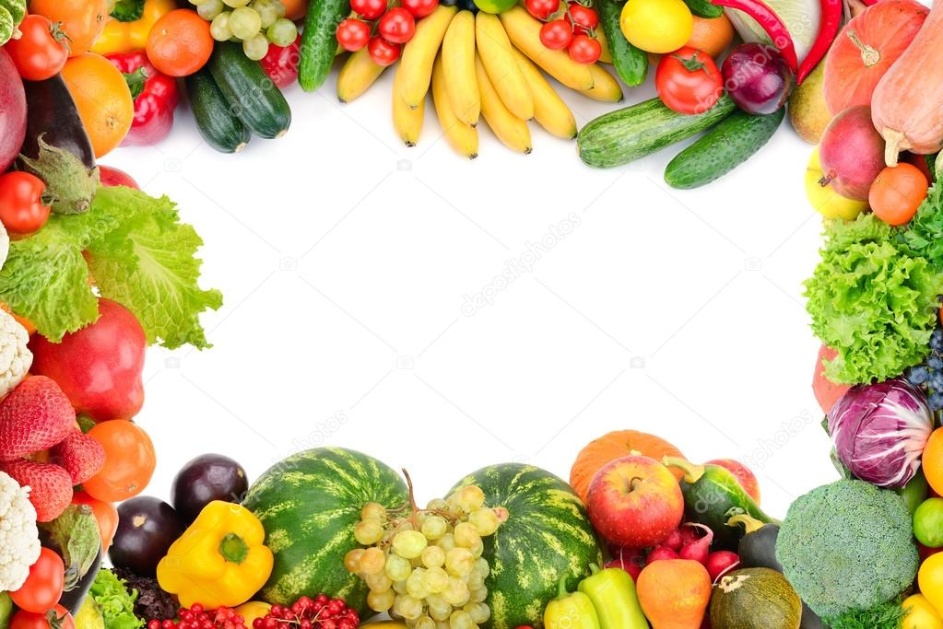
Речевые игры и задания к лексическим темам : «Фрукты» и «Овощи»
Составители учитель-логопед Майорова Е.В.
учитель начальных классов Шкильнюк Ирина Владимировна
НОЧУ СОШ «Юджин-Центр»

Slide 2
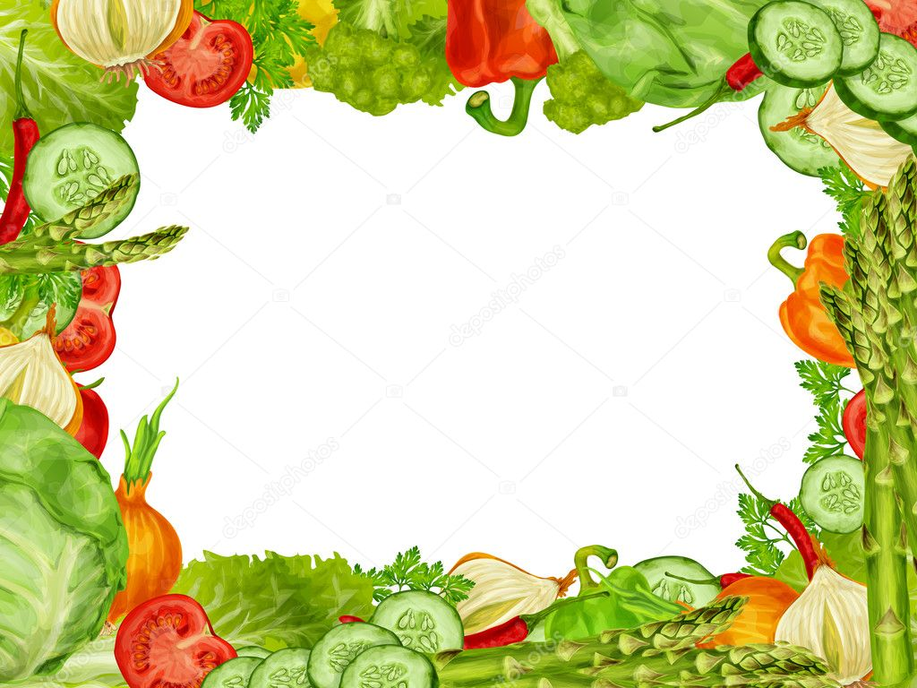
Отгадывание загадок.
Прежде чем его мы съели, все наплакаться успели.(лук)
Круглый бок, желтый бок, сидит на грядке колобок.
Врос в землю крепко. Кто же это? (репка)
Как надела сто рубах, заскрипела на зубах.(капуста)
Расту в земле на грядке я, красная, длинная, сладкая.(морковь)
Летом в огороде, свежие, зеленые, а зимою в банках – вкусные,
солёные.(огурцы)
Как на нашей грядке выросли загадки-
Сочные да крупные вот такие круглые.
Летом зеленеют, к осени краснеют.(помидоры)

Slide 3
Игра «Один – много»
Помидор — помидоры — много помидоров
картофель — картофель — много картофеля
баклажан — баклажаны — много баклажанов
перец — перцы — много перцев
кабачок — кабачки — много кабачков
тыква — тыквы — много тыкв
морковь — моркови — много моркови
свёкла — свёклы — много свёклы
лук (луковица) — лук (луковицы) — много лука (луковиц)
репа — репы — много реп
редька — редьки — много редьки
чеснок — чеснок — много чеснока (много головок чеснока)
петрушка — петрушка — много петрушки
огурец — огурцы — много огурцов
перец — перцы — много перцев (в значении «много штук»)
кочан — кочаны — много кочанов
горошина — горошины — много горошин
стручок — стручки — много стручков

Slide 4
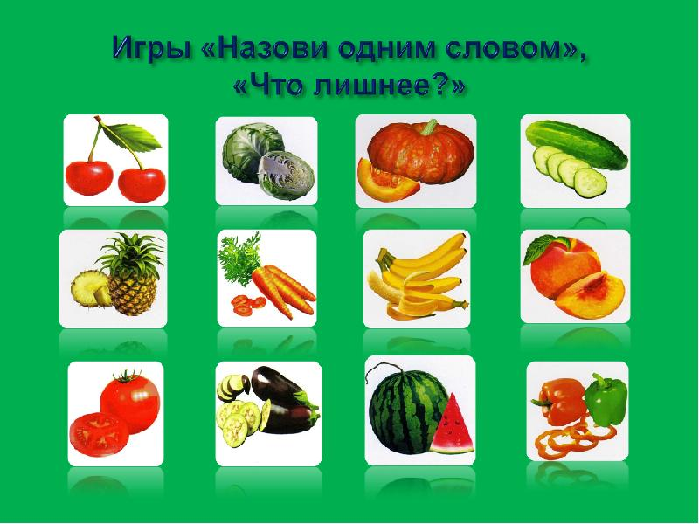

Slide 5
Игра «Скажи наоборот»
Хорошая грядка — ……. плохая грядка
Старый картофель — …….. молодой картофель
Тяжелый мешок — …… легкий мешок
Большой урожай — ………. маленький урожай
Чистая морковка — ……… грязная морковка
Спелый помидор — …… неспелый помидор
Игра «Названия соков»
Сок из огурца — огуречный сок
Сок из свёклы — свекольный сок
Сок из лука — луковый сок
Сок из помидоров — томатный сок
Сок из капусты — капустный сок
Сок из тыквы — тыквенный сок
Сок из моркови — морковный сок

Slide 6
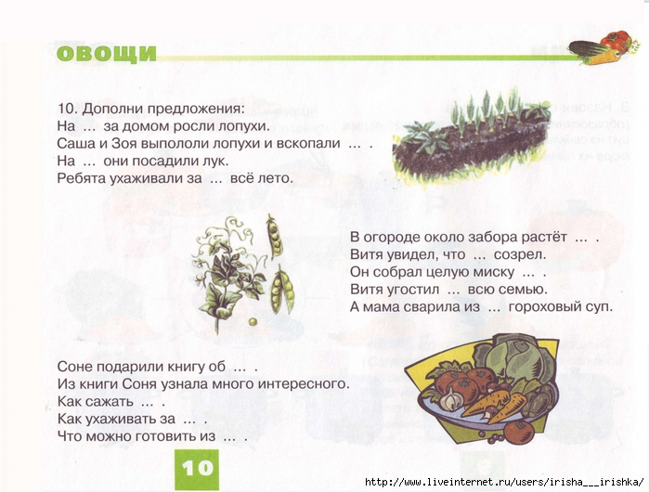

Slide 7
Игра «Кто назовет больше качеств»
Цвет — красный, оранжевый, зеленый...
Вкус — кислый, сладкий, горький...
Форма — круглая, овальная, треугольная...
Поверхность — гладкая, шершавая, неровная...
Помидор (какой?) красный, круглый, сочный, сладкий, мягкий...
Свёкла (какая?) бордовая, круглая, сочная, сладкая, твердая...
Игра «Посчитай»
1 помидор - 2 помидора — 5 помидоров
1 огурец - 2 огурца — 5 огурцов
1 кабачок - 2 кабачка — 5 кабачков
1 перец - 2 перца — 5 перцев
1 свёкла - 2 свёклы — 5 свёкол
1 кочан капусты - 2 кочана капусты — 5 кочанов капусты
1 головка чеснока - 2 головки чеснока —- 5 головок чеснока
1 долька чеснока - 2 дольки чеснока — 5 долек чеснока
1 стручок гороха — 2 стручка гороха - 5 стручков гороха
1 горошина – 2 горошины — 5 горошин

Slide 8
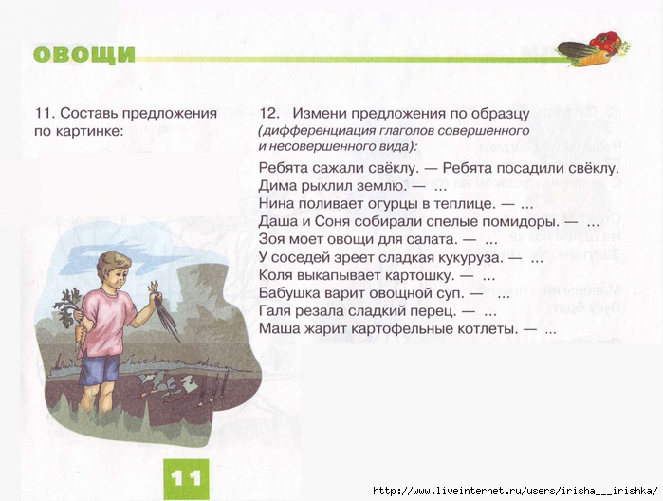

Slide 9
Физкультминутка
Огород
Повторяй за мной зарядку (Шаги на месте.)
Мы пришли на нашу грядку.
Тыква вот, а вот томат. (Вытянуть руки влево, вправо.)
Здесь — капуста, здесь — салат. (Наклониться к левой ноге, затем к правой.)
Тмин, картошка, артишок (Выпрямиться. Руки на пояс, к плечам, вверх.)
И петрушки корешок. (Руки опустить.)
Все, что вырастили мы, (Развести руки в стороны.)
Будем есть мы до весны. (Руки вниз, выпрямиться.)

Slide 10
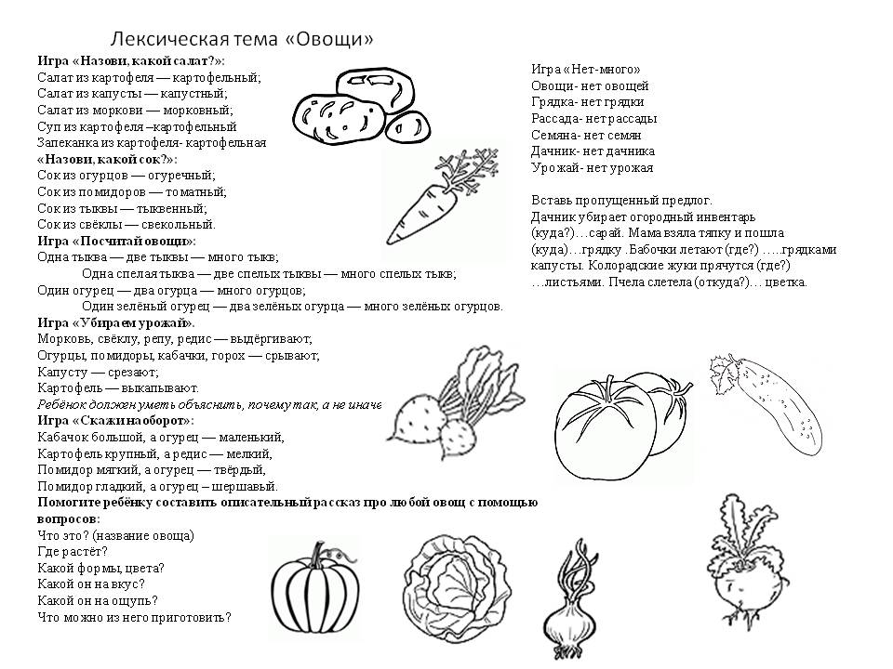
Домашнее задание

Slide 11
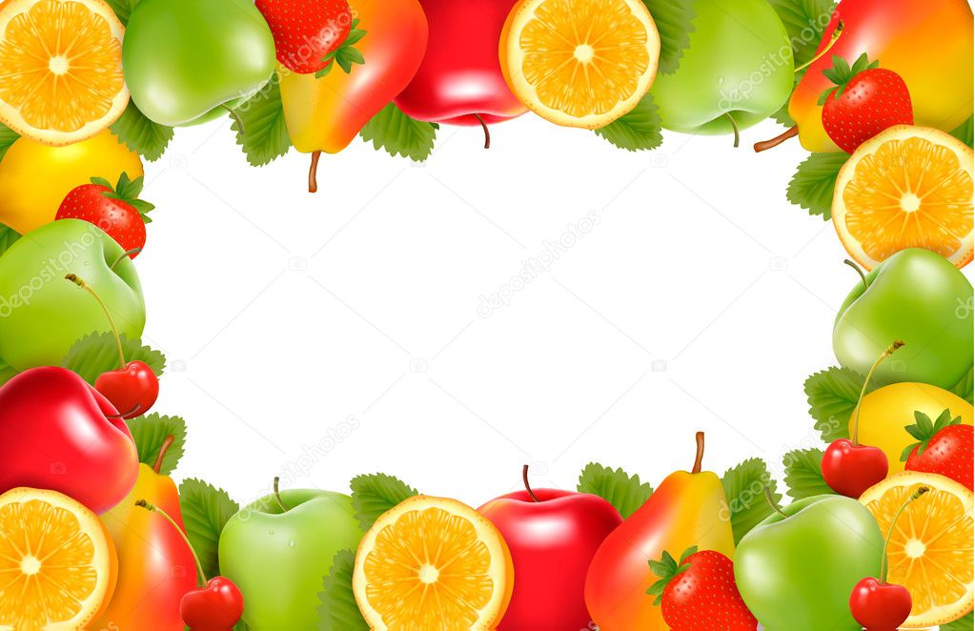
Загадки:
Родилась она зеленой
На цветущей белой кроне.
А потом росла, краснела.
Как созрела — посинела. (Слива)
Колобок висит все лето
Среди зеленых веток.
Ударит гулко оземь,
Когда наступит осень. (Яблоко)
Кисти ягод над дорожкой
Прячут листики-ладошки.
На лозе повисли кисти,
И от нас укрылись в листьях. (Виноград)
Ты на лампочку похожа
И на Ваньку - встаньку тоже.
У тебя румяный бок,
А откусишь — брызнет сок. (Груша)

Slide 12
«Назови сок, варенье»
Сок из яблок — яблочный, яблочное
... груш — грушевый, грушевое
... слив — сливовый, …
... вишни — вишневый, …
... лимонов — лимонный, …
... абрикосов — абрикосовый, …
... апельсинов — апельсиновый, …
... персиков — персиковый, …
... фруктов — фруктовый, …
... мандаринов — мандариновый, …
…банана – банановый, …
…граната — гранатовый, …
… ананаса – ананасовый, …
…персика — персиковый, …

Slide 13
«Назови, какое дерево»
Дерево с яблоками — яблоневое — яблоня,
Дерево с грушами — грушевое — груша,
Дерево со сливами — сливовое — слива,
Дерево с персиками — персиковое — персик,
Дерево с абрикосами — абрикосовое — абрикос;
Растение с бананами — банановое.
Игра «Да и нет»
На огороде растут: картошка, капуста, яблоки, груши, свекла, морковь.
В огороде сажают: морковь, огурцы, яблоки, петрушку, сливы.
В саду растут: груши, малина, кабачки, картофель, булки, яблоки, смородина.

Slide 14
Отгадывание и составление описательных загадок.
Это фрукт. Он растет на дереве, круглый, сладкий, румяный. (Яблоко)
«Апельсин — это фрукт. Он растет на дереве. Он круглый, оранжевый, твердый, кисло-сладкий. Апельсин покрыт корочкой. Внутри у него мякоть с маленькими косточками. Мякоть съедобная, а корочка и косточки — несъедобные. Апельсин полезный: он питает и очищает организм, чтобы дети росли сильными и здоровыми».

Slide 15
Петя был художником прекрасным! Он смешал однажды жёлтый с красным… Посмотрел мальчишка, удивился: Новый цвет, оранжевый, родился! Этот цвет имеют апельсины, Спелая хурма и мандарины. А вчера ежа зайчонок ловкий Угостил оранжевой морковкой. | В летний вечер выгляни в оконце, Посмотри, как спать ложится солнце В тёпленькой оранжевой пижаме, Чтобы утром вновь светить над нами. Часто про оранжевый мы слышим, Этот цвет зовётся ещё рыжим. Хитрый рыжий кот следит за птичкой. Кур ворует рыжая лисичка… Если ты грустишь, то без сомненья Этот цвет поднимет настроенье!

Slide 16
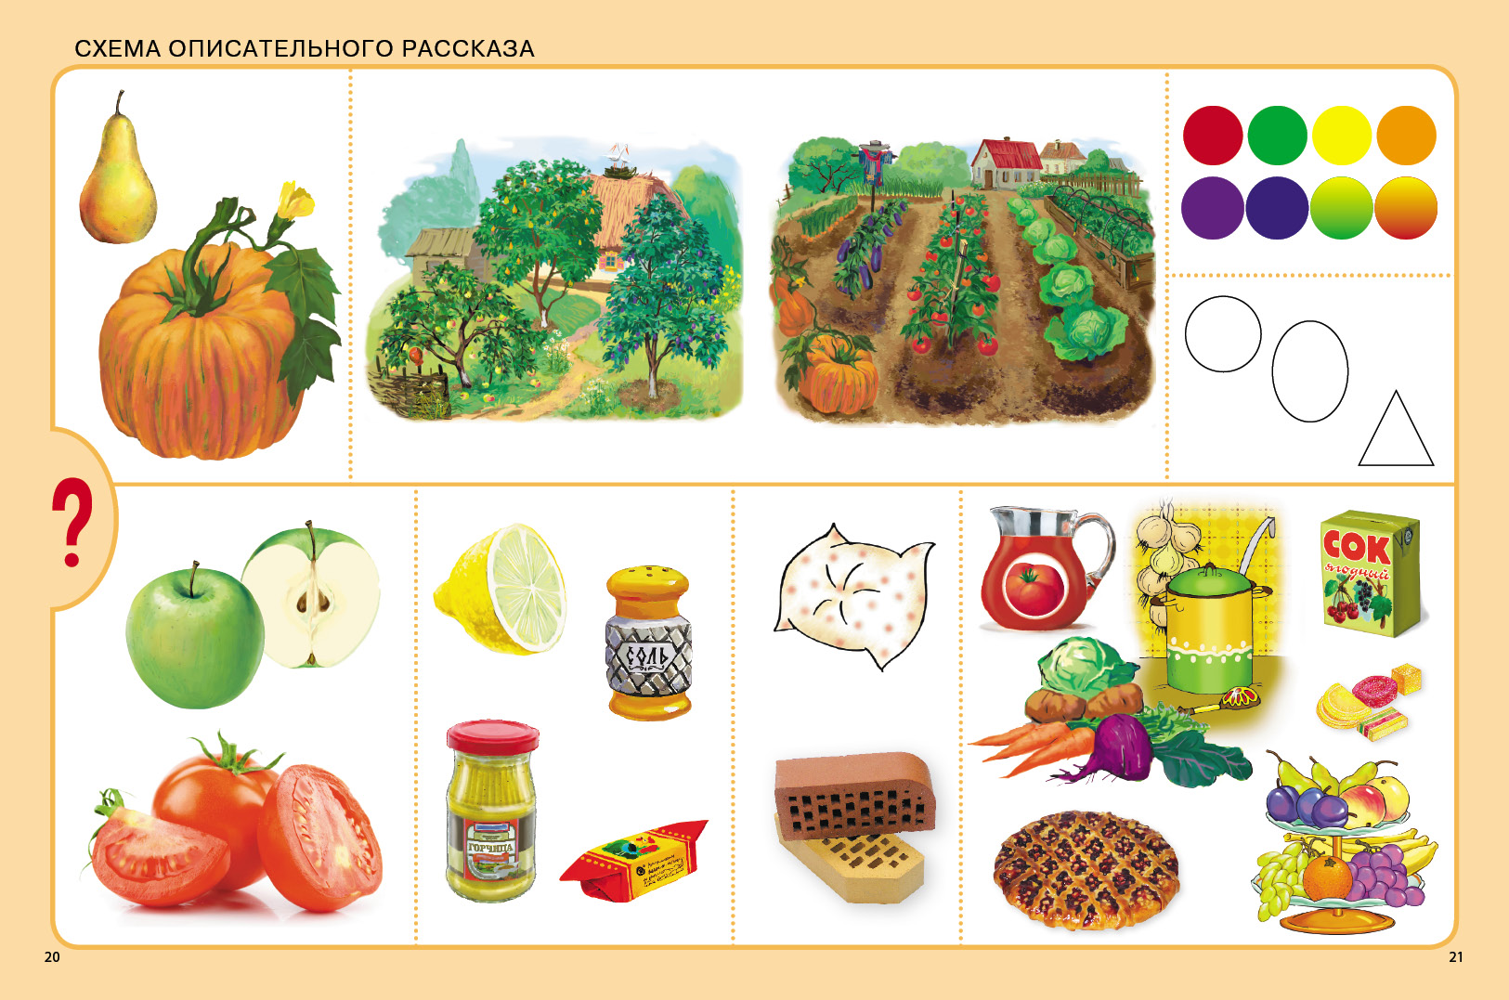

Slide 17
Игра «Что лишнее?»
Ананас, абрикос, слива, мандарин. – Лишний ананас, потому что он большой, а не маленький.
Яблоко, персик, груша, апельсин. – Лишняя груша, потому что он продолговатая, а не круглая.
Персик, банана, лимон, груша. – Лишний лимон, потому что он кислый, а не сладкий.
Груша, яблоко, апельсин, помидор. – Лишний помидор, потому что он овощ, а не фрукт. Лишняя груша, потому что она не круглая.
Яблоко, гранат, груша, банан. – Лишний гранат, потому что у него внутри зёрнышки.
Лимон, мандарин, персик, апельсин. – Лишний персик, потому что у него внутри косточка. Лишний персик, потому что у него не толстая кожура.

Slide 18
Фруктовница — фруктовый — сухофрукты — фруктоза … (фрукт).
Садовник — садовый — садить — садик … (сад).
Листочек — лиственный — лиственница — листья … (лист).
Овощевод — овощерезка — овощной — овощесушилка … (овощ).
Корнеплод — плодородный — плодоносит — плодовая … (плод).

Slide 19
1.https://yandex.ru/video/preview/?filmId=16314936059054293913&path=wizard&text=фрукты+и+овощи+лексическая+тема
2. https://multiurok.ru/files/leksicheskaia-tema-frukty.html
3. https://nsportal.ru/detskiy-sad/razvitie-rechi/2017/05/06/leksicheskaya-tema-frukty
4. https://www.logoped.ru/kiriju02.htm
5. http://logopediy-dly-detey.ru/logopunkt/leksicheskie-temy/leksicheskaya-tema-ovoshchi-ogorod
6. http://logopediy-dly-detey.ru/logopunkt/leksicheskie-temy/sad-frukty
7. https://www.liveinternet.ru/users/5022783/post245109577/

